Slide 1
프로그램 등록 방법
커피동아리 권혁동

Slide 2
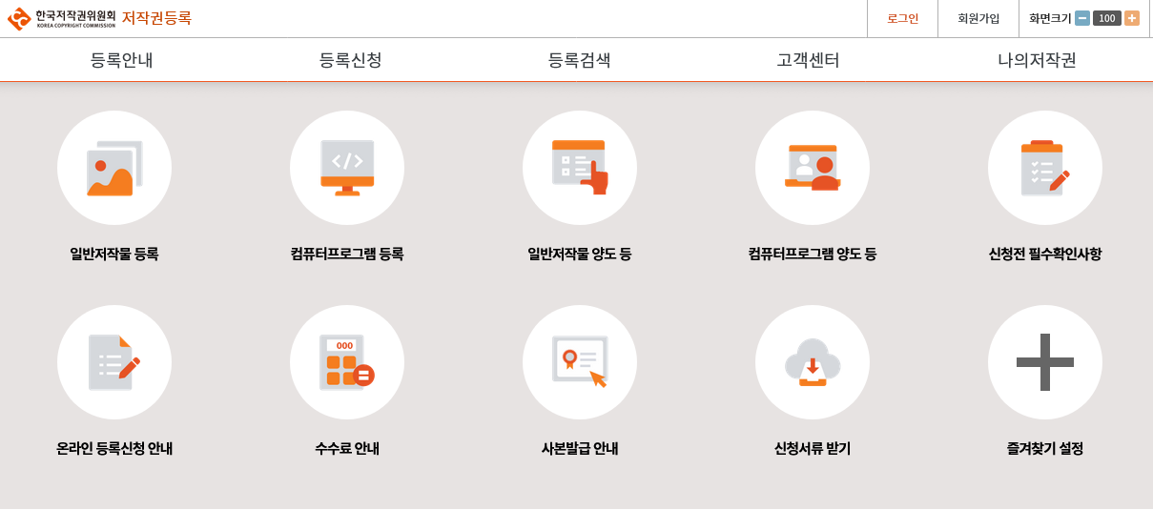
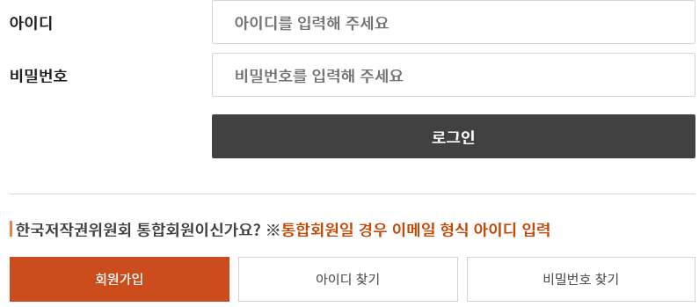
프로그램 등록 방법
한국 저작권 위원회 접속 후 로그인
https://www.cros.or.kr/page.do?w2xPath=/ui/main/main.xml
ID와 패스워드는 산단에서 관리

Slide 3
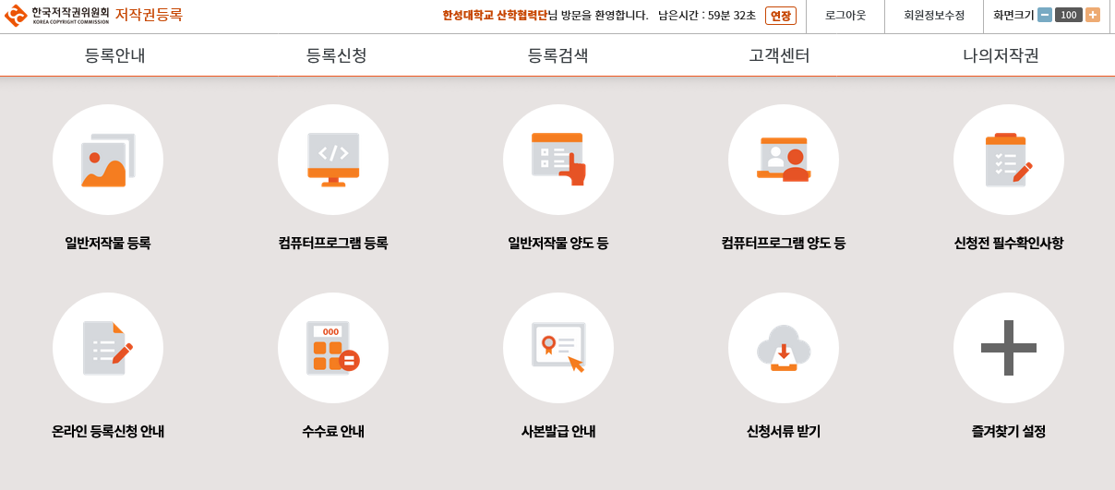
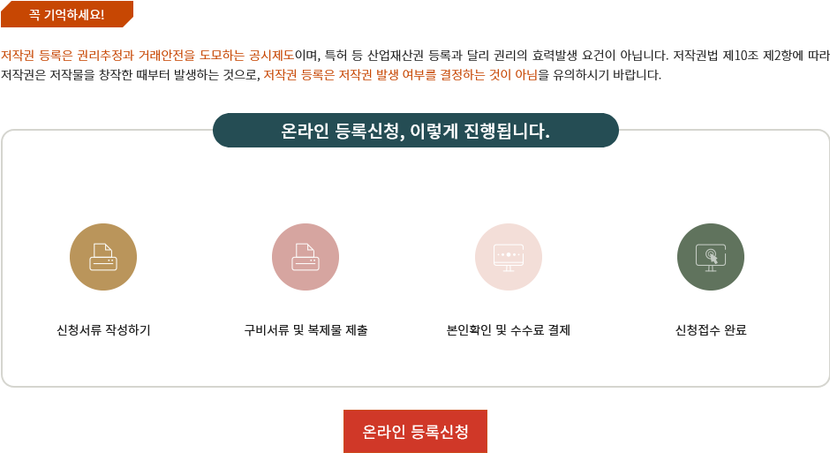
프로그램 등록 방법
온라인 등록신청으로 이동

Slide 4

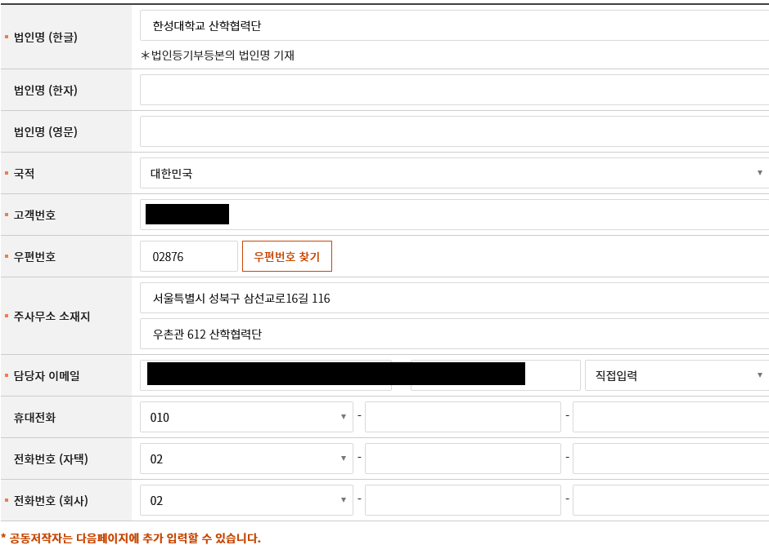
프로그램 등록 방법
이미 등록되어 있습니까? → 아니오
산단 정보는 전화번호 빼고 전부 입력 되어있음 → 산단 전화번호만 따로 입력

Slide 5


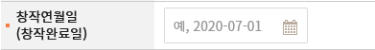
프로그램 등록 방법
본인은 어디에 해당 → 저작자 본인
프로그램 명칭: 논문 제목
외국어가 있다면 괄호 열고 한글 명칭도 함께 기재
창작연월일: 논문 게재일 또는 발표일
논문이 없다면 프로그램 등록을 신청하는 날짜로 해도 무방
프로그램 종류: 적당히 맞는 걸로

Slide 6
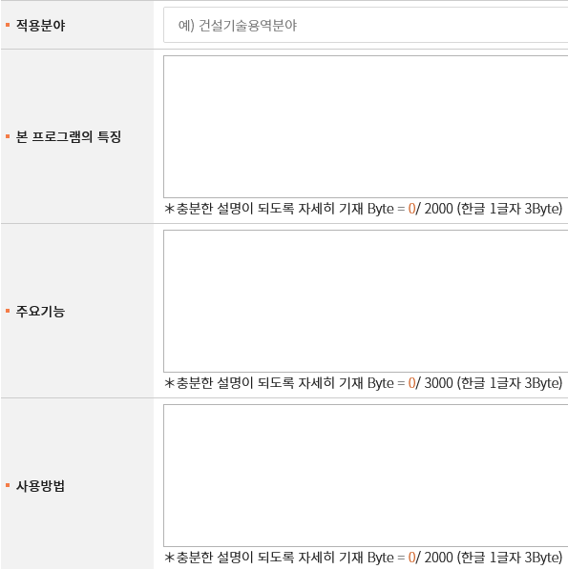
프로그램 등록 방법
논문 내용 참고해서 적당히 채우기
특징 부분에 과제 이름과 과제 번호 써주기
과제명: 어쩌구저쩌구과제 과제번호: 123456789
어쩌구저쩌구과제(123456789)
→ 둘 중 마음에 드는 형식으로 작성
과제 번호를 모른다면? → NTIS에서 과제명으로 검색 주의) 과제가 다년차 과제면 해당년도 과제 번호를 사용해야함

Slide 7
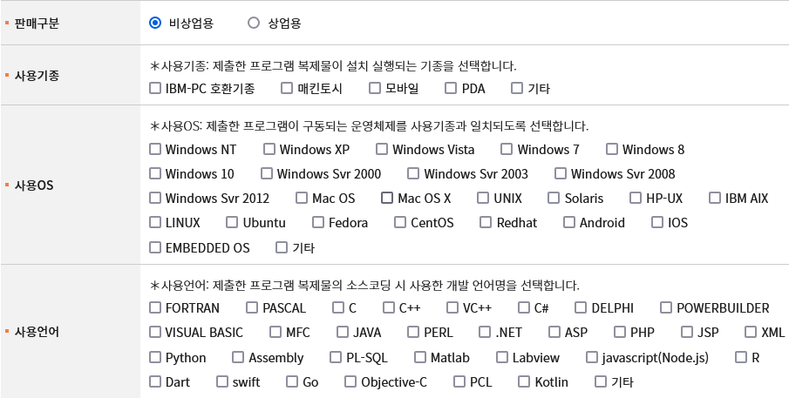
프로그램 등록 방법
판매구분: 비상업용 체크
프로그램 구현 환경대로 체크

Slide 8
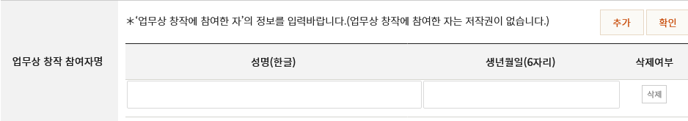
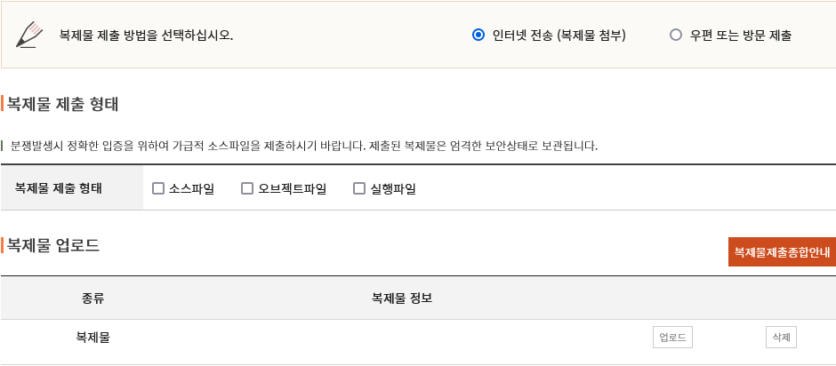
프로그램 등록 방법
참여자명: 논문 저자랑 동일하게
제출 방법: 인터넷 전송
제출 형태: 소스파일
실행 파일이 있다면 실행 파일도 체크

Slide 9
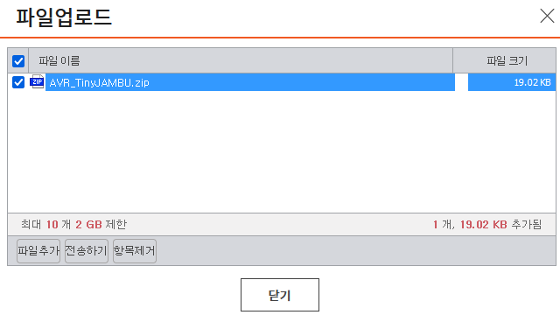
프로그램 등록 방법
소스코드 업로드 방법
필요한 소스코드를 1개의 압축파일로 만들고 업로드
업로드할 때는 체크를 누르고 전송 버튼을 눌러야 업로드가 완료됨

Slide 10
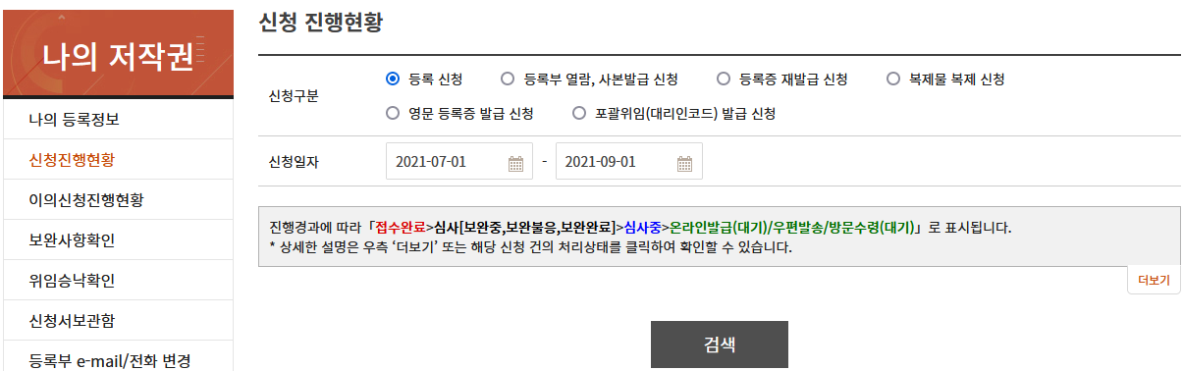
이전 신청서 참고하기
신청서를 어떤 식으로 채울지 잘 모르겠다면? → 이전 신청서를 참고하기 신청 기간은 예시처럼 상세하게 잡을 필요 없이 적당히 예전 시점으로 잡는 것이 편함

Slide 11
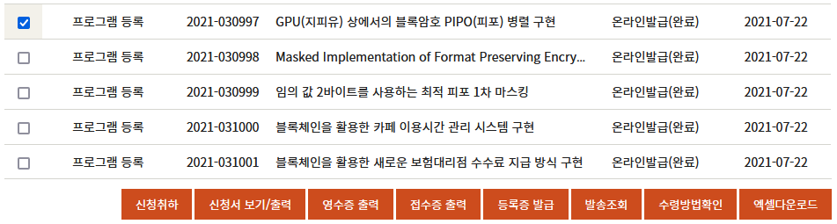
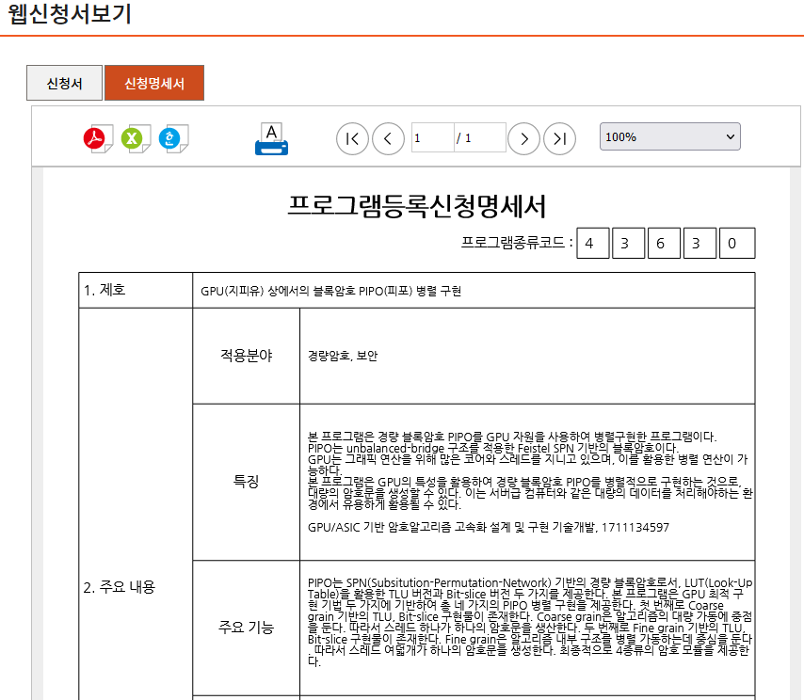
이전 신청서 참고하기
적당히 참고할 신청서를 선택하고 ‘신청서 보기’를 누르면 예전에 작성한 신청서를 확인 가능
다른 버튼 누르지 않도록 주의

